Slide 1
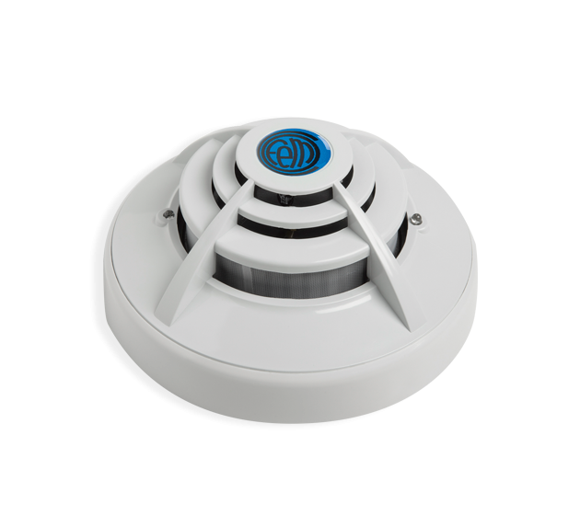
Localizador para incendios
IMAGEN ILUSTRATIVA

Slide 2
¿Por qué es importante la utilización de este proyecto? ¿ que resultados espera en el proyecto? ¿Existen aspectos importantes en la utilización del producto que quizás no prestó atención ?

Slide 3
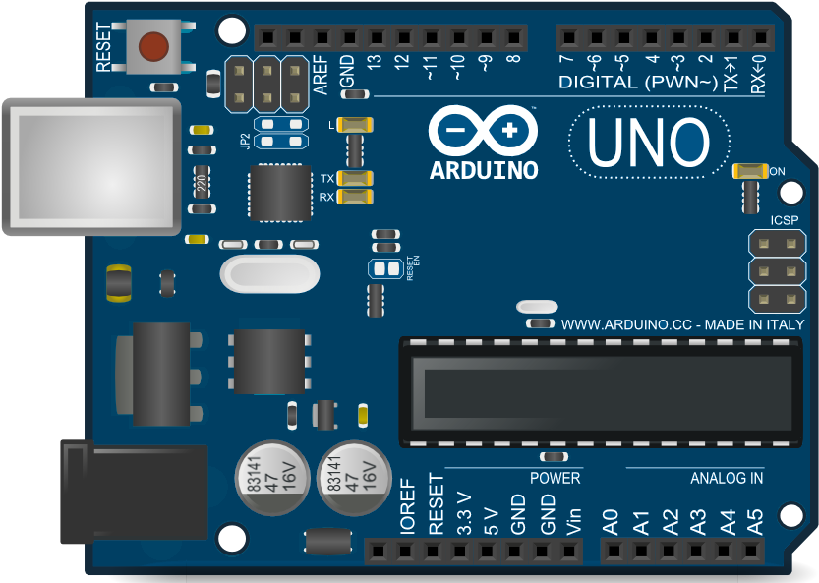
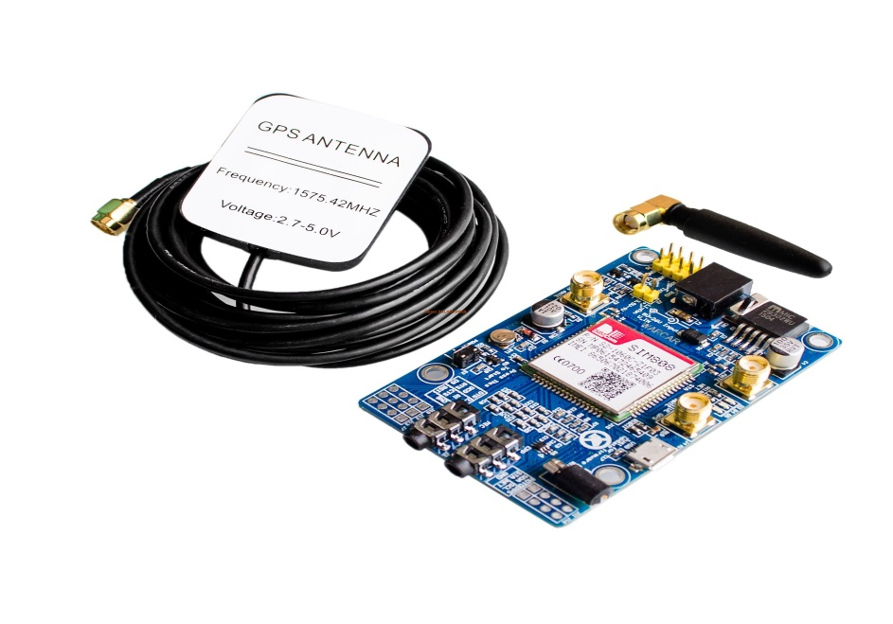
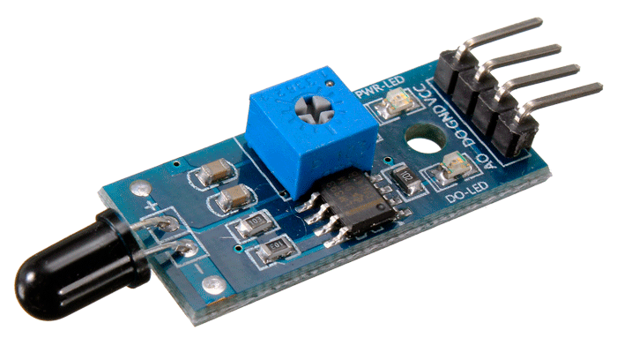
Componentes
Placa: Arduino UNO
Placa: SIM 808
Sensor de LLAMA

Slide 4
Puntos claves
Reducción de propagación de incendios.
Mayor prevención de accidentes.
Mas seguridad al usuario.
Menor perdida material.
Reducción de contaminación.

